Slide 1

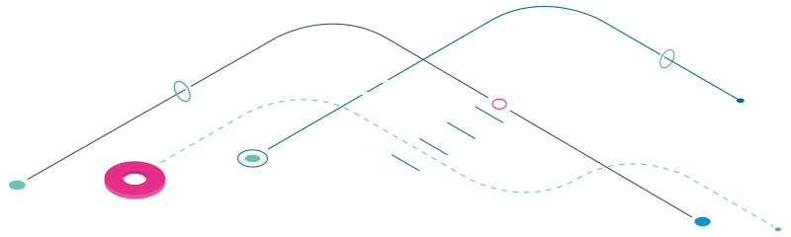

Digitale Toegankelijkheid
Waarom jij nú moet aanhaken
45 minuten

Slide 2




Introductie
👋 Hoi! Ik ben Job
26 jaar, 4,5 jaar bij Ambrero
WCAG‑specialist
Natuurliefhebber & hobbyfotograaf
Techfanaat met passie voor toegankelijkheid

Slide 3

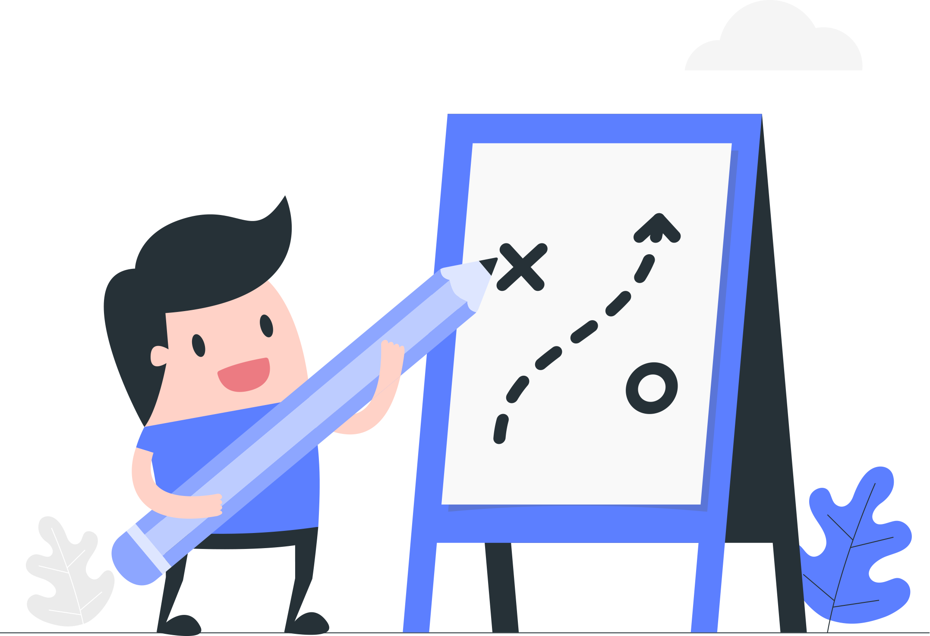
In deze sessie
1.
EAA – wat & voor wie
2.
WCAG – de standaard
3.
Quick wins
4.
Hoe wij jou helpen
5.
Vragen

Slide 4


Waarom is dit vooral relevant voor jóu?

Slide 5

Wat is de EAA?
European Accessibility Act
EU-richtlijn voor digitale toegankelijkheid - Een uniforme standaard in Europa
28 juni 2025
Richtlijn EU 2019/882 van het Europees Parlement en de Raad van 17 april 2019 betreffende de toegankelijkheids-
voorschriften voor producten en diensten

Slide 6
Waarom belangrijk?
1 op de 5 Europeanen leeft met een beperking
Europa wordt steeds grijzer
Alles is digitaal, behalve je koffie
Richtlijn EU 2019/882 van het Europees Parlement en de Raad van 17 april 2019 betreffende de toegankelijkheids-voorschriften voor producten en diensten

Slide 7
Wat valt er onder een beperking?

Slide 8
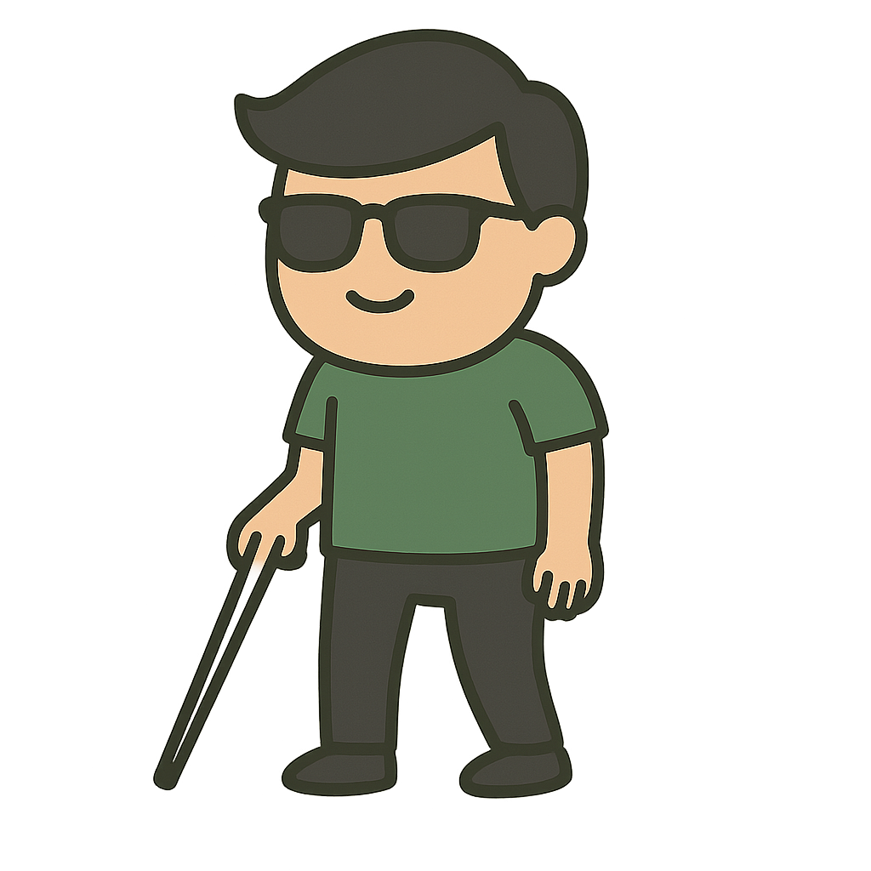
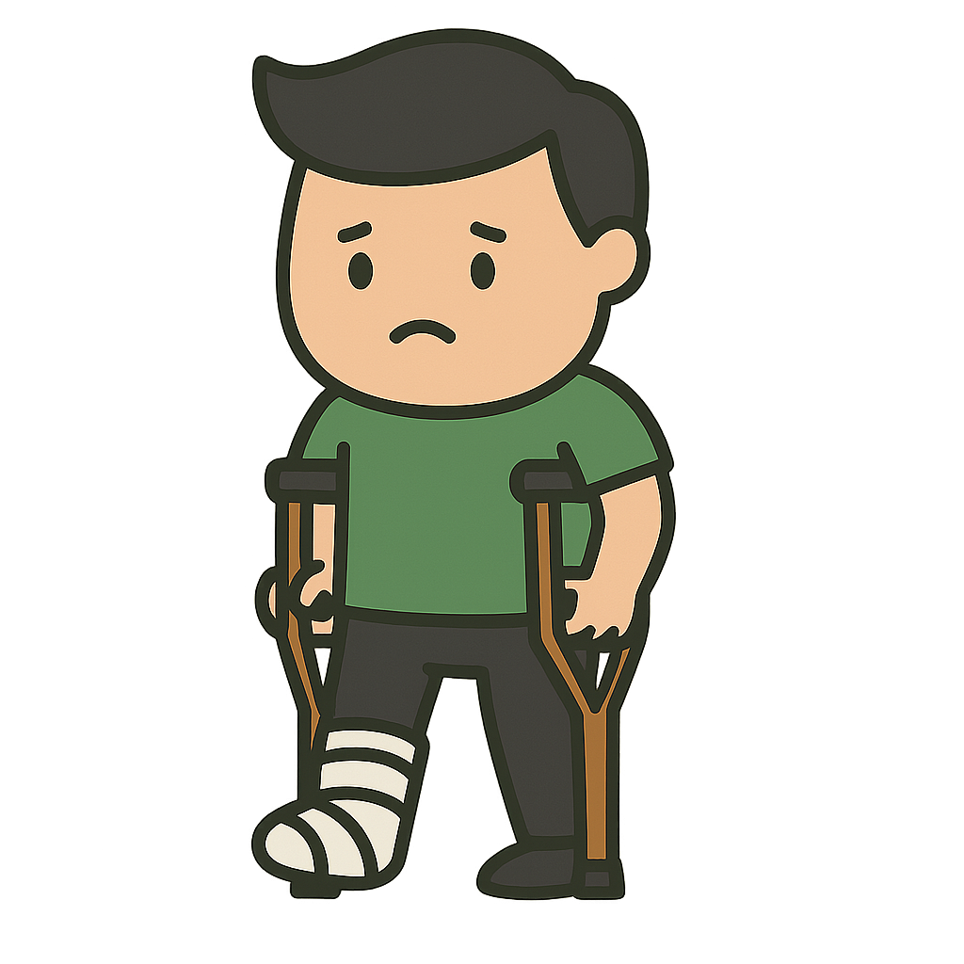
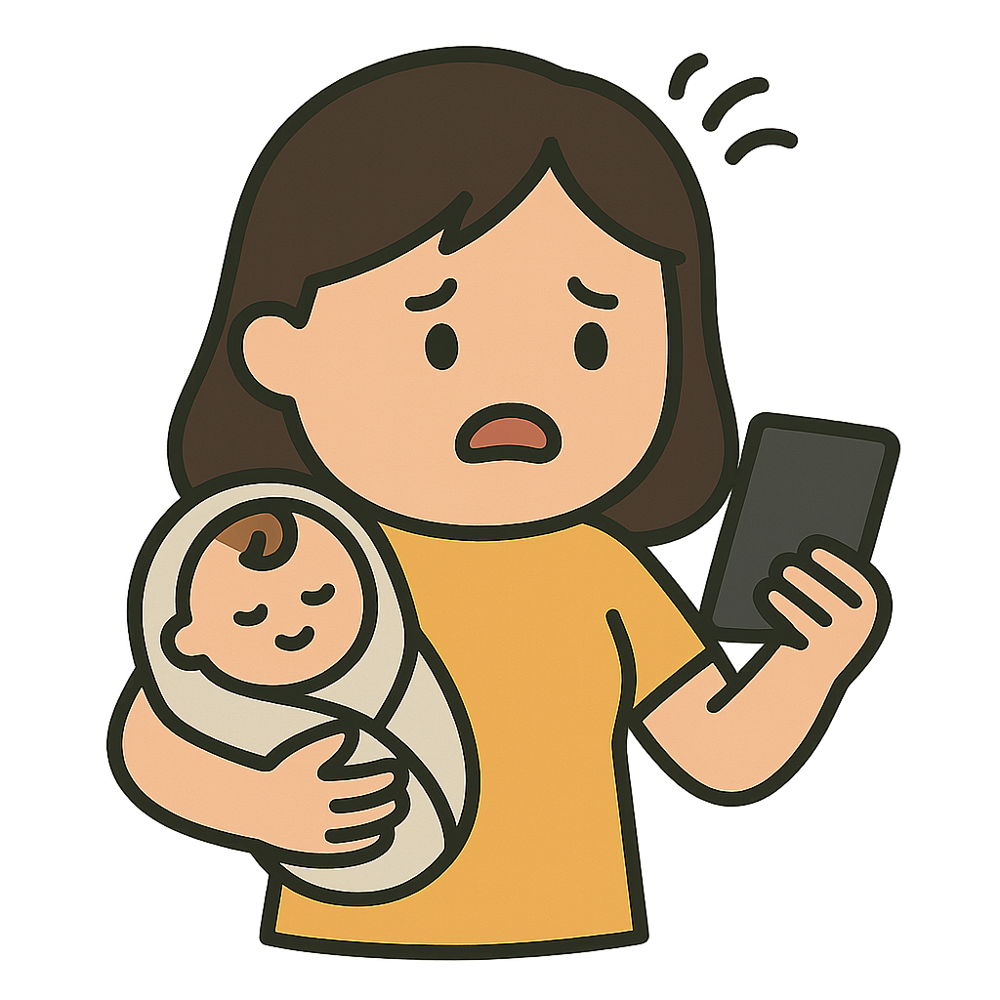
Soorten beperkingen
Pamela: gestopt met front-end
1. Permanent
2. Tijdelijk
3. Situationeel
Marco: meer groen in de kamer

Slide 9
Voor wie geldt EAA?
Computers en besturingsystemen
Betaal- en zelfbedieningsterminals
Smartphones en andere apparatuur
Tv-apparatuur met digitale televisie diensten
E-readers
Telefoondiensten
Audiovisuele diensten
Elementen voor vervoer
Bankdiensten
E-boeken
E-handelsdiensten
Webshops
Terminals
Bankdiensten
TV, e-books, telefoondiensten
Apps & software

Slide 10

Wat als je niet voldoet
Juridische sancties en boetes
Producten die van de markt gehaald moeten worden
Reputatie schade
Verlies van klanten met beperkingen
Gemiste kansen op een groeiende markt
Wist je dat?
Je een meldplicht hebt als je weet dat je website of applicatie niet voldoet aan de EAA.

Slide 11
Uitzonderingen
Micro-ondernemingen
Omzet minder dan €2 miljoen én minder dan 10 FTE
Disproportionele last
Moet ingediend worden bij de ACM en is niet direct een vrijbrief.
  Kosten
  Complexiteit
  Haalbaarheid
Wist je dat?
Je een meldplicht hebt als je weet dat je website of applicatie niet voldoet aan de EAA.

Slide 12
Wat zijn de voordelen van digitale toegankelijkheid?

Slide 13
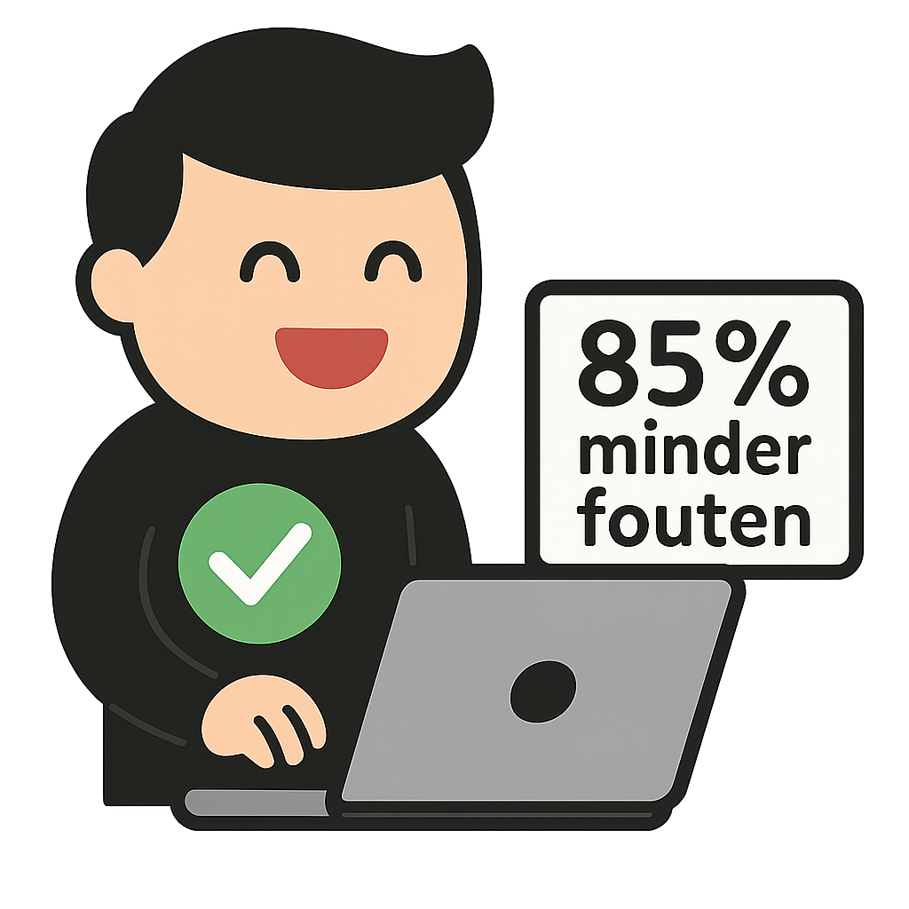

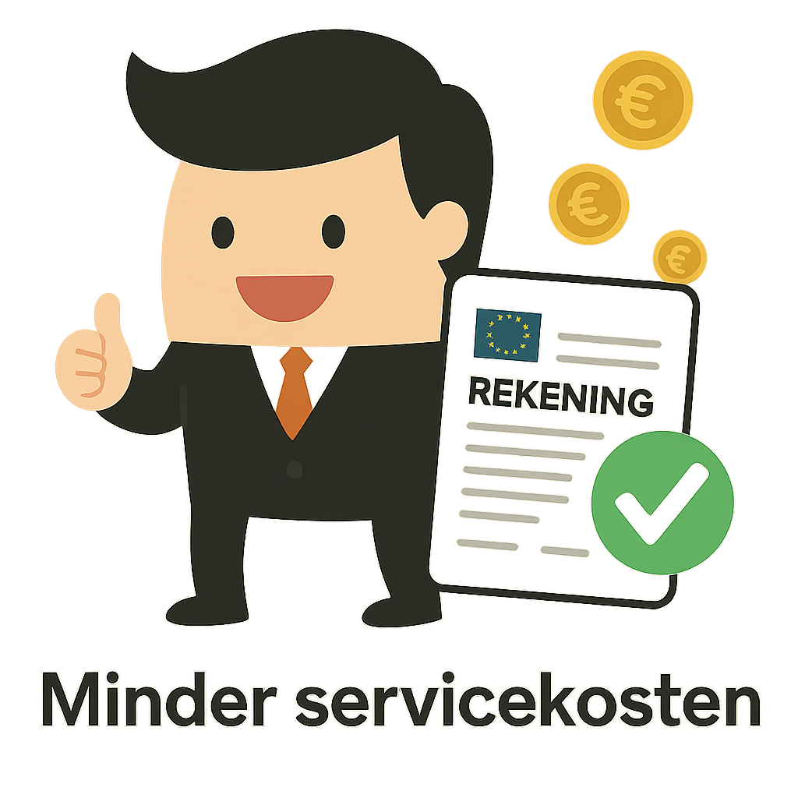


Voordelen van digitale toegankelijkheid
Hogere Conversie
Pamela: gestopt met front-end
1. 85% minder fouten
2. Verhoogde conversie op toegankelijke pagina’s
3. Kostenbesparing
4. Reputatie en merkwaarde
5. Betere SEO
Marco: meer groen in de kamer

Slide 14
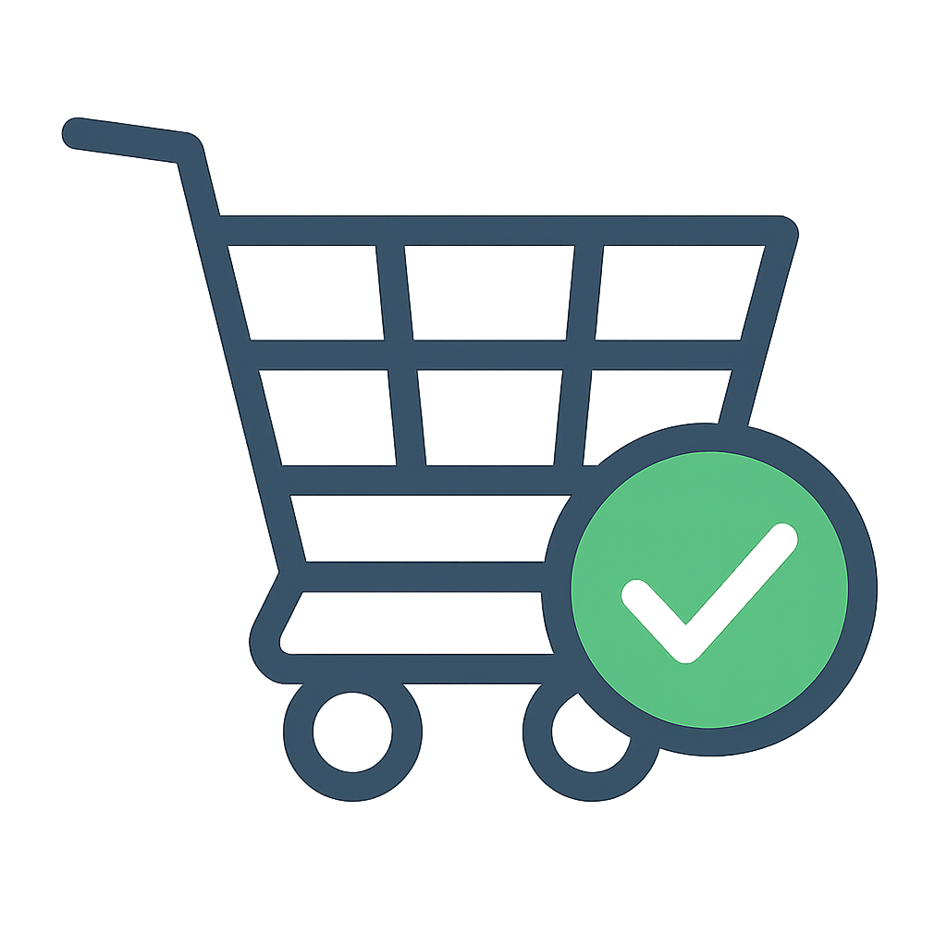

Vrijgesteld betekent niet veilig
1. Kleine webshop (<2 miljoen, <4 fte)
Toegankelijkheid loont. Je concurrent zet de standaard – jij wilt niet achterblijven.
Pamela: gestopt met front-end
2. B2B-applicatie
Toegankelijk = sneller en gebruiksvriendelijker. Ook zakelijke gebruikers verwachten dat.
Marco: meer groen in de kamer

Slide 15
Waar staat WCAG voor?

Slide 16
WCAG

Slide 17
Web
Content
Accessibility
Guidelines

Slide 18
WCAG = de standaard
4
Principes
Pamela: gestopt met front-end
13
Richtlijnen
87
Succescriteria
Marco: meer groen in de kamer

Slide 19
WCAG = de standaard
4
Principes
Waarneembaar
Bedienbaar
Begrijpelijk
Robuust
Pamela: gestopt met front-end
13
Richtlijnen
87
Succescriteria
Marco: meer groen in de kamer

Slide 20




WCAG en de EAA
Alles moet voldoen aan de 4 principes
1. Website
2. App
3. Windows applicatie
4. (PDF)Documenten
Marco: meer groen in de kamer

Slide 21
Veel voorkomende fouten
❌ Geen alt-teksten
❌ Slecht contrast
❌ Niet toetsenbordvriendelijk
❌ Geen duidelijke structuur
❌ Onduidelijke formulieren
Pamela: gestopt met front-end
Marco: meer groen in de kamer

Slide 22
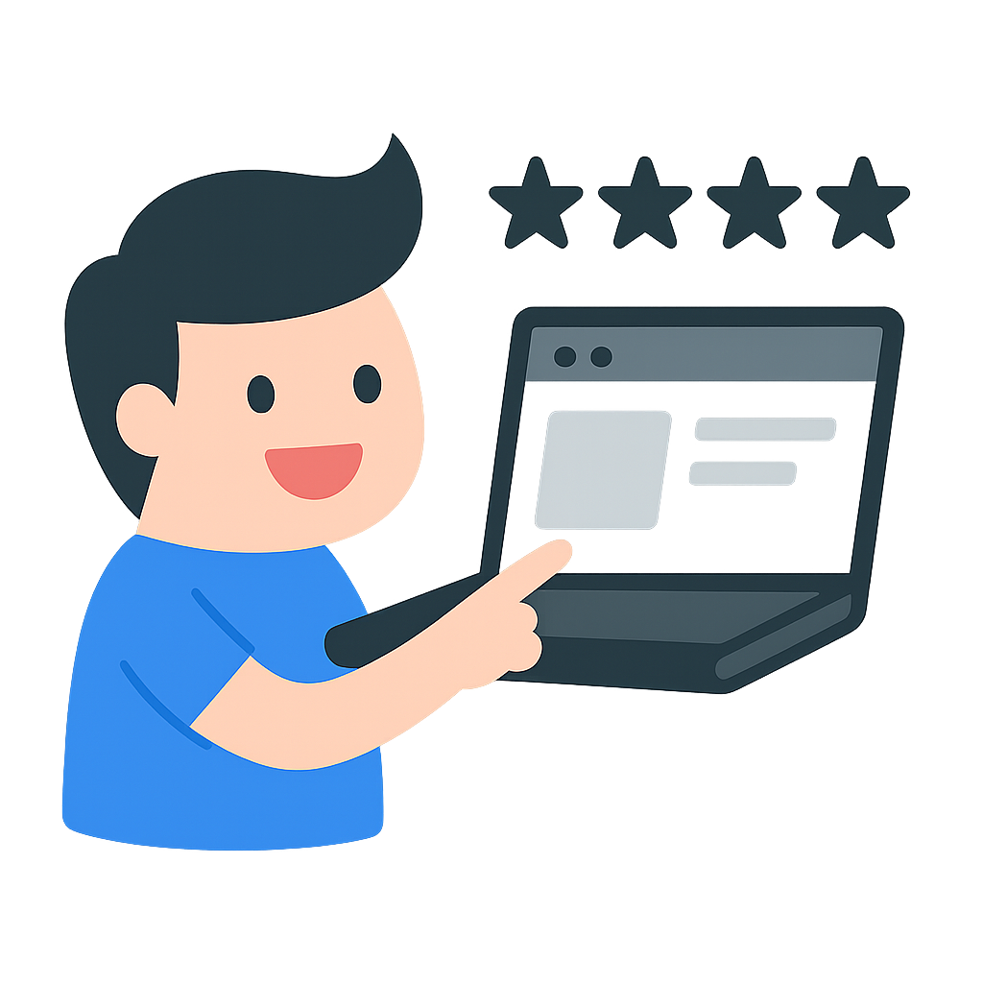
Tijd voor website reviews

Slide 23

Quick wins
Kies duidelijke, begrijpelijke taal en kopteksten
Verhoog contrast van knoppen en tekst
Voeg alt‑teksten toe aan afbeeldingen
Zorg dat je doorheen je site navigeert met het toetsenbord
Pamela: gestopt met front-end
Marco: meer groen in de kamer

Slide 24
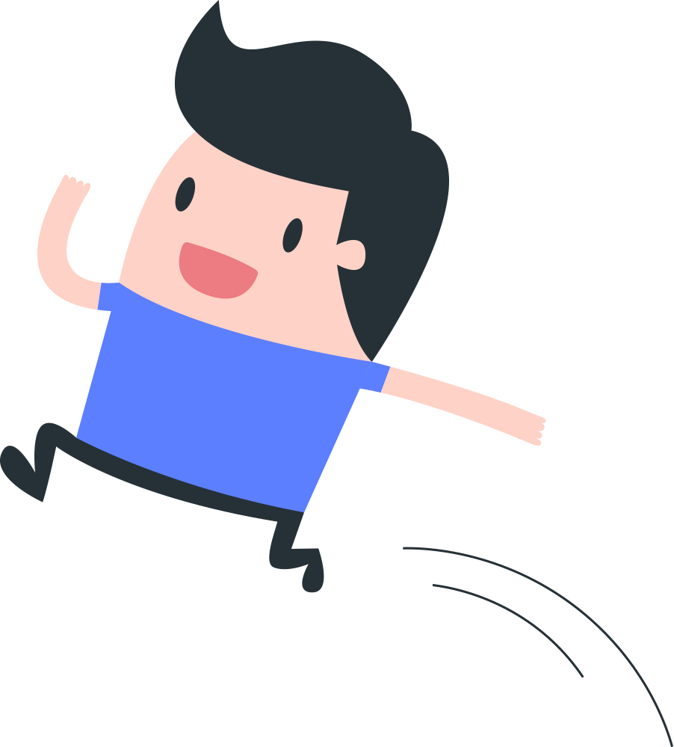

Weten is één, doen is goud. Aan de slag dus!

Slide 25
En dan nu aan de slag!
Check je app/website
Kijk naar de belangrijkste flows. Wat stoort je? Werkt alles met alleen je toetsenbord? Is de tekst duidelijk zonder visuals?
Pak quick wins
Pas simpele verbeteringen toe. Denk aan minder fouten, betere SEO en een breder publiek.
Plan je volgende stap
Bedenk wat je gaat aanpakken en wanneer.

Slide 26
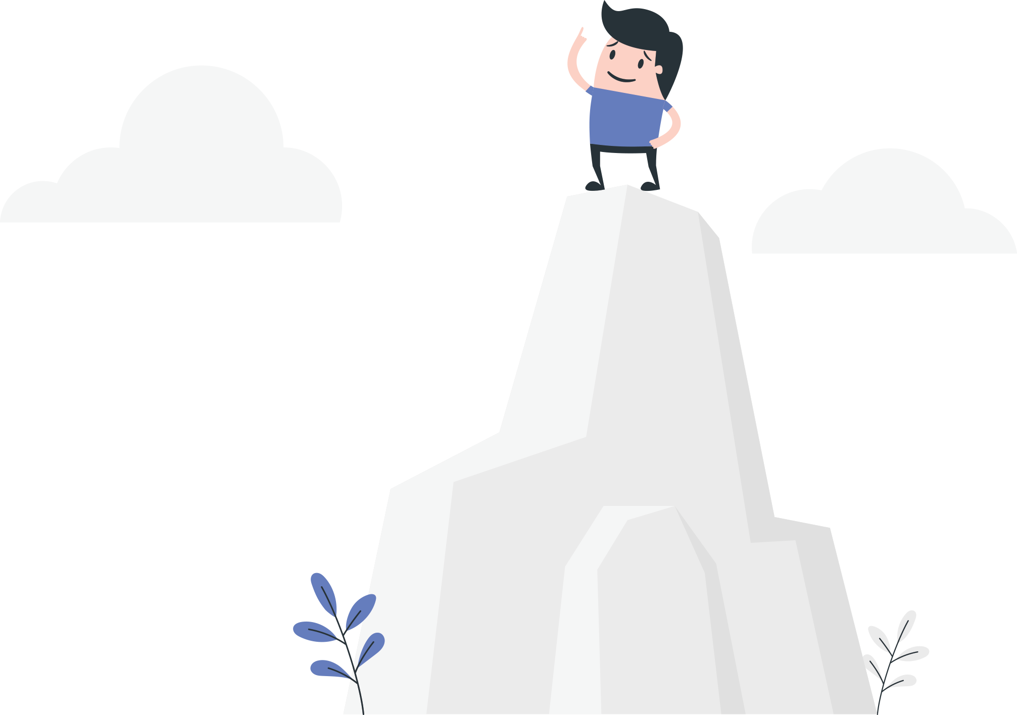
Samen aan de slag
Toegankelijkheid =
Betere UX
Minder fouten
Hogere conversie
Lagere kosten
Sterker merk
Compacte toegankelijkheidsscan
Heldere verbeterpunten, direct toepasbaar.
Snel inzicht, snelle winst.

Slide 27
Vraag & antwoord

Slide 28
FAQ’s – Meldingsplicht
1. Is meldingsplicht vergelijkbaar met VPAT in Amerika?
Ja. Sterker nog: de Amerikaanse versie (VPAT) is beter uitgewerkt dan de Europese. De Europese meldplicht is gebaseerd op de EN 301 549-norm, die vooral beschrijft welke informatie getoetst moet worden.
De VPAT gaat een stap verder: die schrijft ook voor hoe de informatie gedocumenteerd moet worden, waardoor alle documenten dezelfde structuur hebben en goed vergelijkbaar zijn. Daar kunnen we in Europa zeker van leren.
Pamela: gestopt met front-end
Marco: meer groen in de kamer

Slide 29
FAQ’s – B2B applicaties
2. Moet mijn webapplicatie met alleen klant- of medewerkerslogin ook voldoen aan WCAG?
Dat hangt af van het type applicatie:
B2B-applicaties vallen buiten de EAA en hoeven formeel niet te voldoen aan WCAG.
Applicaties met een salesfunctie (bijvoorbeeld gericht op consumenten) vallen wél onder de EAA en moeten dus voldoen aan WCAG.
(Semi)overheidsapplicaties zijn verplicht toegankelijk onder de Wet digitale overheid (WDO).
Pamela: gestopt met front-end
Marco: meer groen in de kamer

Slide 30
FAQ’s – Return On Investment
3. Hoe overtuig je management of stakeholders (ROI)?
Lagere supportkosten: minder helpdeskvragen → minder uitgaven.
Grotere doelgroep: ook toegankelijk voor mensen met een beperking.
Risicobeheersing: voorkom boetes of reputatieschade.
SEO-voordeel: toegankelijke sites scoren beter in zoekmachines.
Kortom: toegankelijkheid levert meer klanten, minder kosten en minder risico.
Pamela: gestopt met front-end
Marco: meer groen in de kamer

Slide 31
FAQ’s – Gebruikerservaring
4. In hoeverre is een WCAG-toegankelijke website ook beter bruikbaar op mobiel?
Heel groot. WCAG richt zich op duidelijke structuur, leesbaarheid en bedienbaarheid. Alles wat daarvoor nodig is, maakt een site automatisch ook gebruiksvriendelijker op mobiel.
Pamela: gestopt met front-end
Marco: meer groen in de kamer

Slide 32
FAQ’s – Touchscreen-apps
5. Wat is het equivalent van toetsenbordtoegankelijkheid voor touchscreen-apps?
Bij touchscreens gaat het om touch targets, gebaren en spraakcommando’s:
Knoppen moeten groot genoeg, logisch geplaatst en duidelijk gelabeld zijn.
De tekstlabels zijn belangrijk voor spraakbesturing.
Alles moet een alternatief hebben. Als een app veel veegbewegingen gebruikt, moet er ook een bedienbaar alternatief (zoals een knop) beschikbaar zijn.
Pamela: gestopt met front-end
Marco: meer groen in de kamer

Slide 33
FAQ’s – Verantwoordelijkheid
6. Wie is verantwoordelijk als een platform niet voldoet?
Dat hangt af van de situatie:
Bij contracten met (semi)overheidsinstellingen ligt de verantwoordelijkheid meestal bij de leverancier.
Als opdrachtgever blijf je eindverantwoordelijk wanneer je een website laat bouwen door een externe partij.
Bij leveranciers buiten de EU geldt dat zij verantwoordelijk zijn wanneer ze een applicatie in de EU verkopen.
Beste aanpak: leg de afspraken contractueel vast, inclusief WCAG-eisen en toetsing.
Pamela: gestopt met front-end
Marco: meer groen in de kamer

Slide 34
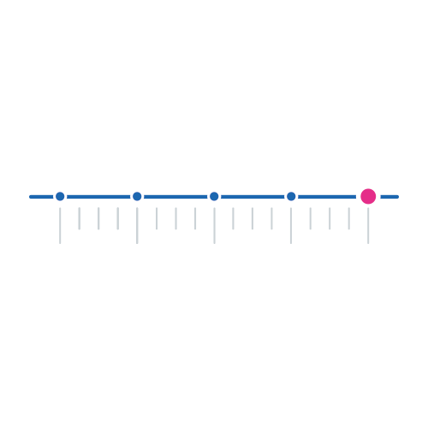


Bedankt voor de aandacht!
Contactgegevens
job@ambrero.nl
sales@ambrero.nl
088 262 7376
Alles nog eens terugkijken?
Je krijgt de presentatie en opname per mail.

